Slide 1
Pengantar Analisis Risiko Kesehatan Lingkungan (ARKL)
Pertemuan 1

Slide 2
Landasan Hukum (ARKL)
UU No.36 Tahun 2009 tentang kesehatan menjelaskan bahwa pembangunan kesehatan bertujuan untuk meningkatkan kesadaran, kemauan, dan kemampuan hidup sehat bagi setiap orang agar terwujud derajat kesehatan masyarakat setinggi-tingginya, sebagai investasi bagi pembangunan sumber daya manusia yang produktif secara sosial dan ekonomis.

Slide 3
Landasan Hukum (ARKL)
UU No.32 Tahun 2009 tentang perlindungan dan pengelolaan lingkungan hidup yang menyebutkan bahwa perlindungan dan pengelolaan lingkungan hidup bertujuan untuk menjamin keselamatan, kesehatan dan kehidupan manusia.

Slide 4
Analisis Risiko Kesehatan Lingkungan
Suatu Pendekatan untuk mencermati potensi besarnya risiko yang dimulai dengan mendeskripsikan masalah lingkungan yang telah dikenal dan melibatkan penetapan risiko pada kesehatan manusia yang berkaitan dengan masalah lingkungan yang bersangkutan (Kepmenkes No.876 Tahun 2001)

Slide 5
Analisis Risiko Kesehatan Lingkungan
Manfaat
Dapat digunakan untuk memprediksi besarnya risiko dengan titik tolak dari kegiatan pembangunan yang sudah berjalan, risiko saat ini dan memprakirakan besarnya risiko dimasa yang akan datang

Slide 6
Analisis Risiko Kesehatan Lingkungan
Prinsip ARKL
Identifikasi Bahaya
Analisis Dosis respon (Karakteristik Bahaya)
Analisis Pajanan
Karakteristik Risiko

Slide 7
Analisis Risiko Kesehatan Lingkungan

Slide 8
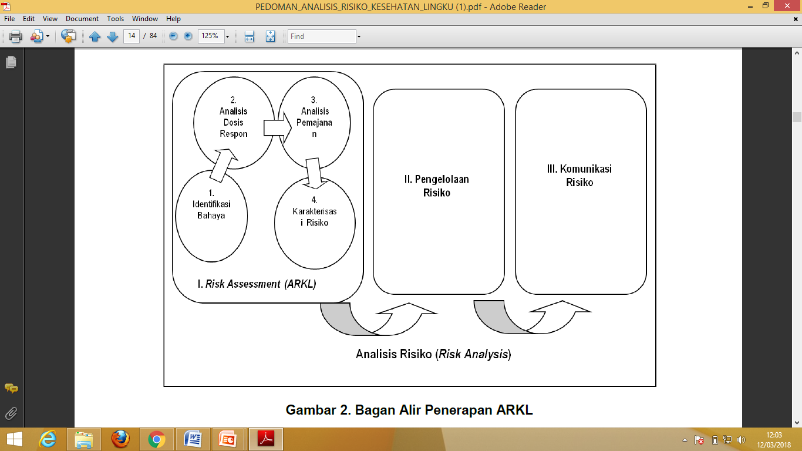
Analisis Risiko Kesehatan Lingkungan

Slide 9
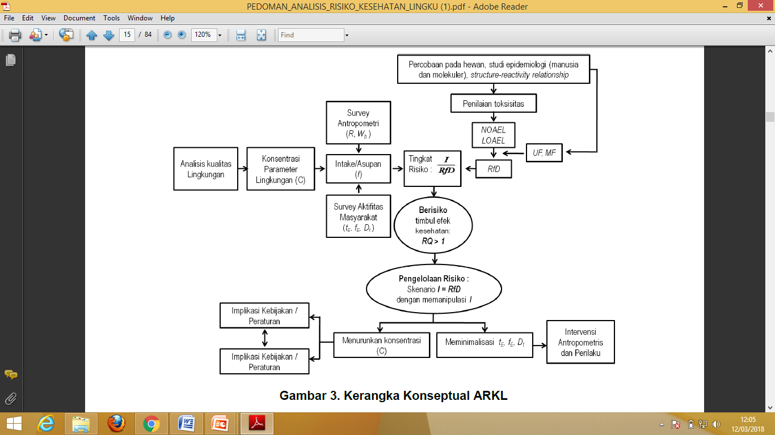
Analisis Risiko Kesehatan Lingkungan

Slide 10
Analisis Risiko Kesehatan Lingkungan
Istilat-Istilah
Analisis
Pengujian terperinci dari sesuatu yang kompleks (rumit) dengan maksud untuk memahami sifat dasarnya dan untuk menentukan komponen/ciri-ciri dan sifat pentingnya.
Analisis risiko
Sebuah proses untuk mengendalikan situasi atau keadaan dimana organisme, sistim, atau sub/populasi mungkin terpajan bahaya. Proses risk analysis meliputi 3 komponen yaitu risk assessment, pengelolaan risiko, dan komunikasi risiko.

Slide 11
Analisis Risiko Kesehatan Lingkungan
Istilat-Istilah
Analisis Risiko Kesehatan Lingkungan
Sebuah proses yang dimaksudkan untuk menghitung atau memprakirakan risiko pada kesehatan manusia, termasuk juga identifikasi terhadap keberadaan faktor ketidakpastian, penelusuran pada pajanan tertentu, memperhitungkan karakteristik yang melekat pada agen yang menjadi perhatian dan karakteristik dari sasaran yang spesifik.
Analisis dosisi respon
Analisis hubungan antara jumlah total suatu agen yang diberikan, diterima, atau diserap oleh suatu organisme, sistim, atau sub/populasi dengan perubahan yang terjadi pada suatu organisme, sistem, atau sub/populasi.

Slide 12
Analisis Risiko Kesehatan Lingkungan
Istilah-istilah
Analisis Pajanan
Evaluasi pajanan agen dan turunannya pada organisme, sistim, atau sub/populasi. Analisis pajanan merupakan langkah yang keempat dalam ARKL.
Agen
Zat, materi,atau makhluk dalam bentuk fisik, kimiawi,atau biologi yang kontak atau mengenai sasaran.

Slide 13
Analisis Risiko Kesehatan Lingkungan
Istilah-istilah
Bahaya
Sifat yang melekat pada suatu agen atau situasi yang berpotensi untuk menyebab dampak buruk ketika organisme, sistem, atau sub / populasi terpajan agen tersebut.
Dosis
Jumlah total suatu agen yang diberikan, diterima, atau diserap oleh suatu organisme, sistim, atau sub/populasi

Slide 14
Analisis Risiko Kesehatan Lingkungan
Istilah-istilah
Dampak buruk
Perubahan pada morfologi, fisiologi, pertumbuhan, perkembangan, reproduksi, rentang hidup dari suatu organisme, sistem, atau sub / populasi yang akan mengakibatkan gangguan pada kapasitas fungsional, ketidakmampuan dalam mengatasi stress (tekanan), atau peningkatan kerentanan (suskebtibilitas) terhadap pengaruh-pengaruh lain

Slide 15
Analisis Risiko Kesehatan Lingkungan
Istilah-istilah
Dosis/Konsentrasi referensi (RfD/RfC)
Dosis/konsentrasi dari pajanan harian agen risiko non karsinogenik yang diestimasi tidak menimbulkan efek yang mengganggu walaupun pajanannya terjadi sepanjang hayat (seumur hidup).
Efek
Perubahan keadaan atau dinamika suatu organisme, sistim, atau sub/populasi.

Slide 16
Analisis Risiko Kesehatan Lingkungan
Istilah-Istilah
Identifikasi bahaya
Identifikasi terhadap jenis dan sifat serta kemampuan yang melekat pada suatu agen risiko yang dapat menyebabkan dampak buruk organisme, sistim, atau sub/populasi. Identifikasi bahaya merupakan langkah yang kedua dalam ARKL.
Dosis-respon
Hubungan antara jumlah total suatu agen yang diberikan, diterima, atau diserap oleh suatu organisme, sistim, atau sub/populasi dan perubahan yang terjadi pada suatu organisme, sistim, atau sub/populasi tersebut.

